Slide 1
RESTAURANTE “DRAGON HUT” International Chinese Cuisine
“PROYECTO DE INVERSIÓN PARA LA CREACIÓN DE UN RESTAURANTE DE COMIDA CHINA TRADICIONAL”
INTEGRANTES:
Víctor Castro Maldonado
Willian Ng Chou
César Portilla Parrales

Slide 2
INTRODUCCIÓN

Slide 3
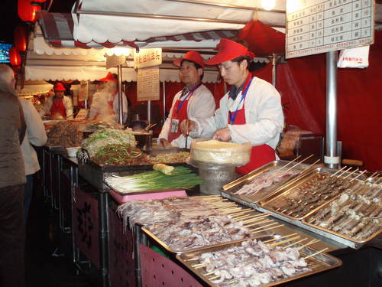
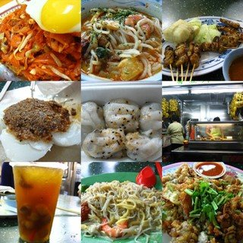
DEFINICIÓN DEL TEMA

Slide 4
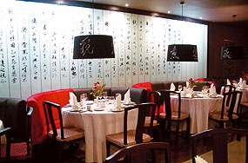
IMPORTANCIA DEL ESTUDIO: Problemas y Oportunidades
En los conocidos chifas no ofrecen la verdadera comida tradicional de China.
En los pocos restaurantes que se ofrece son muy caros estos platos y tienen una nula publicidad de los mismos.
La población siente recelo por la comida China, porque piensan que los animales usados en la preparación son los no comúnmente utilizados en nuestro país.

Slide 5
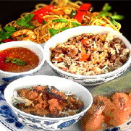
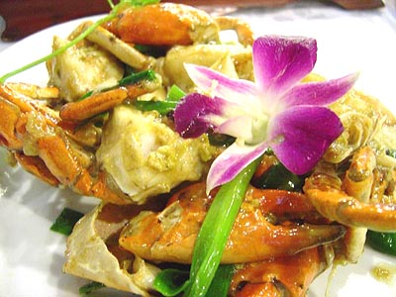
CARACTERÍSTICAS DEL PRODUCTO Y SERVICIO
La comida será preparada por chefs orientales con los suficientes conocimientos y experiencia.
Los ingredientes utilizados serán frescos, se cumplirá con todas las normas sanitarias y de higiene brindando así confianza y calidad en la elaboración de nuestros platos.
La mayoría de los ingredientes serán vegetales tales como la soya y sus derivados, el cual se la utiliza diariamente en la cocina China

Slide 6
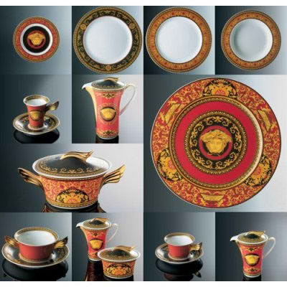
CARACTERISTICAS DEL PRODUCTO Y SERVICIO
En nuestro local se diseñará un ambiente propicio que hará sentir a nuestros clientes como si estuviesen en la misma China.
La atención que se brindará será de primer nivel desde el momento en que ingresan hasta el momento de su retiro, cumpliendo con uno de los propósitos, el de la fidelidad, siendo nuestro restaurante la primera elección al momento de comer fuera de su casa.

Slide 7
OBJETIVOS
GENERAL
ESPECIFICO

Slide 8
METODOLOGIA PARA LA EVALUACIÓN DEL PROYECTO
Determinar las características demandadas.
Establecer una estrategia de posicionamiento.
Crear estrategias y promociones.

Slide 9
METODOLOGIA PARA LA EVALUACION DEL PROYECTO
Obtención de Datos.-
Primarios
Entrevistas
Investigaciones en los restaurantes de Guayaquil.
Secundarios
Obtención de datos estadísticos

Slide 10
METODOLOGIA PARA LA EVALUACIÓN DEL PROYECTO
Investigación Concluyente.-
Realizar un estudio de mercado por medio de encuestas, con el fin de formarse una idea clara en las preferencias del consumidor objetivo.
Realizar un plan de ejecución y marketing adecuado para la promoción de nuestro restaurante, tomando en cuenta las condiciones de mercado para la introducción.

Slide 11
METODOLOGIA PARA LA EVALUACIÓN DEL PROYECTO
Aspectos Metodológicos
Establecer los costos estimados de la ejecución y posesión.
Elaborar el análisis de la factibilidad económica y financiera del proyecto, a través de la elaboración de flujos de caja proyectados y el análisis de los principales resultados financieros.
Evaluación Final
Una vez realizados los estudios de mercado, técnico y financiero del proyecto, se procederá a determinar el grado de factibilidad del mismo, en base a los criterios expuestos anteriormente.

Slide 12
INVESTIGACION DE MERCADO

Slide 13
Perspectivas.-
Se desea conocer si la creación de un restaurante de comida tradicional china tendría aceptación en la población guayaquileña, debido a que el mismo no es conocido en el ámbito local.
Determinar la población objetivo a la cual se va a dirigir el restaurante, conocer el perfil del consumidor, así como también la frecuencia de consumo.
Los resultados obtenidos conllevarán a establecer estrategias de marketing para posicionar el producto, identificando posibles puntos de ventas y canales de distribución.

Slide 14
DETERMINACION DE POBLACION OBJETIVO

Slide 15
Investigación de Mercado
Plan de Muestreo
Método de Muestreo
Tamaño de Muestra
Objetivos
Generales/Especificos

Slide 16
ENCUESTA
1.- ¿Está dentro de sus preferencias la comida oriental?
Sí____ No____
2.- ¿Qué edad tiene?
18-22 años ____ 28-32 años____ 38-42 años____ 48 en adelante____
23-27 años____ 33-37 años____ 43-47 años____
3.- Género
Femenino____ Masculino____
4.- Sector donde vive
Norte____ Centro____ Sur____
5.- ¿Cuántas veces al mes sale a comer a restaurantes?
1-2 veces____ 3-4 veces____ 5-6 veces____ 7 en adelante____

Slide 17
ENCUESTA
6.- ¿Qué tipo de comida prefiere al momento de salir a comer?
China___ Comida rápida____ Parrilladas____
Típicas____ Otras (especifique)__________
7.- ¿Que características usted considera importante al momento de elegir el lugar donde comer?
(Ordene del 1 al 5, siendo el 1 de mayor importancia y 5 de menor importancia)
Ambiente_____ Ingredientes____ Precio____
Ubicación_____ Sabor_____
8.- ¿Sabía Ud. que los chifas no ofrecen la verdadera comida tradicional de China?
Sí____ No____ Indiferente____
9.- ¿Estaría Ud. dispuesto a probar la comida tradicional China?, sabiendo que los ingredientes serán los comúnmente utilizados en nuestro país.
Sí____ No____
10.- ¿Hasta cuánto Ud. ha pagado por un plato de comida oriental en la que se ha sentido satisfecho?
$2 a 4 ____ $5 a 8 ____ $9 a 12 ___

Slide 18
Análisis de preguntas
Percent
DISPONIBILIDAD A PROBAR COMIDA CHINA TRADICIONAL
70
60
50
# Personas %
SI 266 66,5
NO 134 33,5
40
30
20
10
0
SI
NO

Slide 19
Análisis de preguntas
Percent
60
PRECIOS
50
40
$ # Personas %
2-4 116 29
5-8 227 56,8
10-12 54 14,3
30
20
10
0
2-4 DOLARES
5-8 DOLARES
9-12 DOLARES

Slide 20
PLAN
DE MARKETING

Slide 21
OBJETIVOS DE MARKETING
Objetivos Financieros:
Recuperar el monto de inversión inicial en el menor tiempo posible.
Obtener flujos de caja positivos que sean mayores a los negativos.

Slide 22
Objetivos de Mercadotecnia:
Obtener una creciente y amplia participación de mercado, tal que en el largo plazo DRAGON HUT sea líder del mercado objetivo.
Lograr la fidelidad por parte del cliente meta hacia el producto

Slide 23
ANALISIS ESTRATEGICO
Matriz Boston Consulting Group (BCG)

Slide 24
Matriz Oportunidades Producto-Mercado (ANSOFF)

Slide 25
Fuerzas de Porter
FUERZAS DE PORTER
Barreras de Entrada
Sustitutos
Poder de Negociación del Proveedor
Poder de Negociación del Consumidor
Rivalidad

Slide 26
Conclusión Análisis de Porter

Slide 27
Marketing Mix

Slide 28
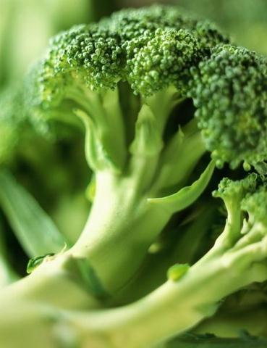
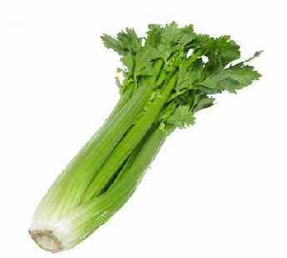
Producto
El menú de DRAGON HUT en términos generales estará preparado en un 70% por vegetales.

Slide 29
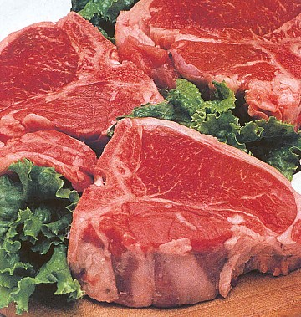
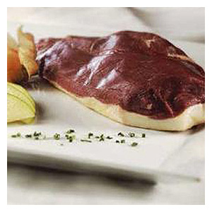
En lo que se refiere a carnes tendremos una amplia gama de elección entre las que podemos destacar:
Res
Pollo
Cerdo
Pato
Ternero
Ganso
Camarón
Pescado

Slide 30
PRECIO
El rango de precios a cobrar a nuestros clientes estará entre $5 y $8 para los platos estándares.
Los platos especiales tendrán un precio de $10 aproximadamente.

Slide 31
Plaza
El lugar en donde instalaremos DRAGON HUT será en el sector norte de Guayaquil, rodeado entre las ciudadelas como La Garzota, Alborada y Sauces, en donde tendremos nuestro espacio físico para ofrecer nuestra exquisita comida oriental.

Slide 32
Promoción
La publicidad de DRAGON HUT se transmitirá a través de los siguientes medios de comunicación:
Mediante convenios con programas televisivos de cocina.
Prensa escrita
Revistas
Afiches

Slide 33
Logotipo

Slide 34
ESTUDIO FINANCIERO

Slide 35
Demanda potencial.-
Platos Estándar:

Slide 36
Platos Especiales:

Slide 37
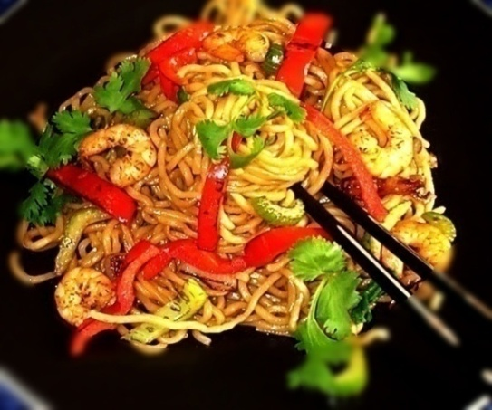
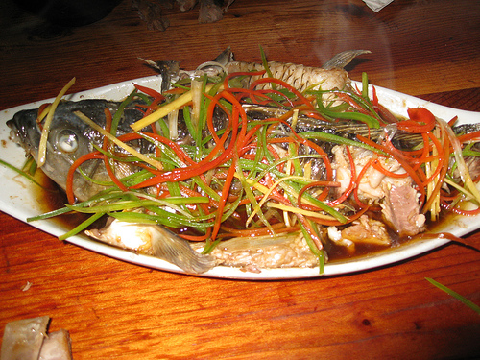
Ingresos.-
- Precio de Venta por Plato Estándar: $ 6,00
- Precio de Venta por Plato Especial: $ 10,00
Costos.-
- Costo de Venta por Plato Estándar: $ 3,60
- Costo de Venta por Plato Especial: $ 6,15

Slide 38
Costos Fijos.- Nómina

Slide 39
Flujo de Caja.-

Slide 40
Periodo de Recuperación de la Inversión (Payback)

Slide 41
RECOMENDACIONES
Se recomienda que cuando se esté implementando el proyecto, se controle la rotación de los menús en la que las personas demanden con mayor frecuencia.
Continuar y perfeccionar el plan de marketing publicidad para ingresar al top of mind de los consumidores y así dar a conocer de mejor forma nuestro exquisito menú.
Se recomienda inculcar el buen hábito alimenticio de consumir un menú nutritivo y saludable para mantener un nivel de vida integral.

Slide 42
GRACIAS!!

